Slide 1
锂市四季度观点
研究咨询部
2023.09

Slide 2
目录
01
02
碳酸锂现货期货市场现状
长线及四季度观点

Slide 3
碳酸锂现货期货市场现状

Slide 4
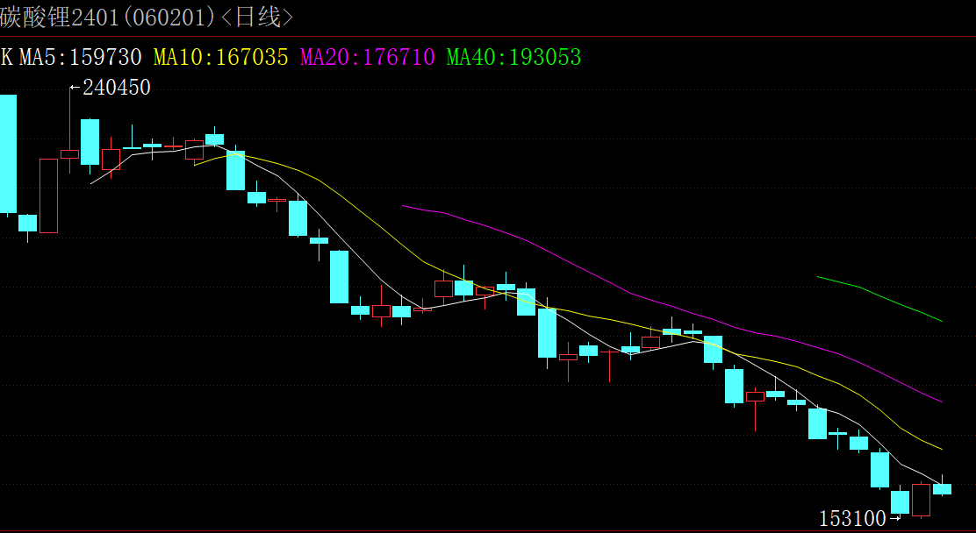
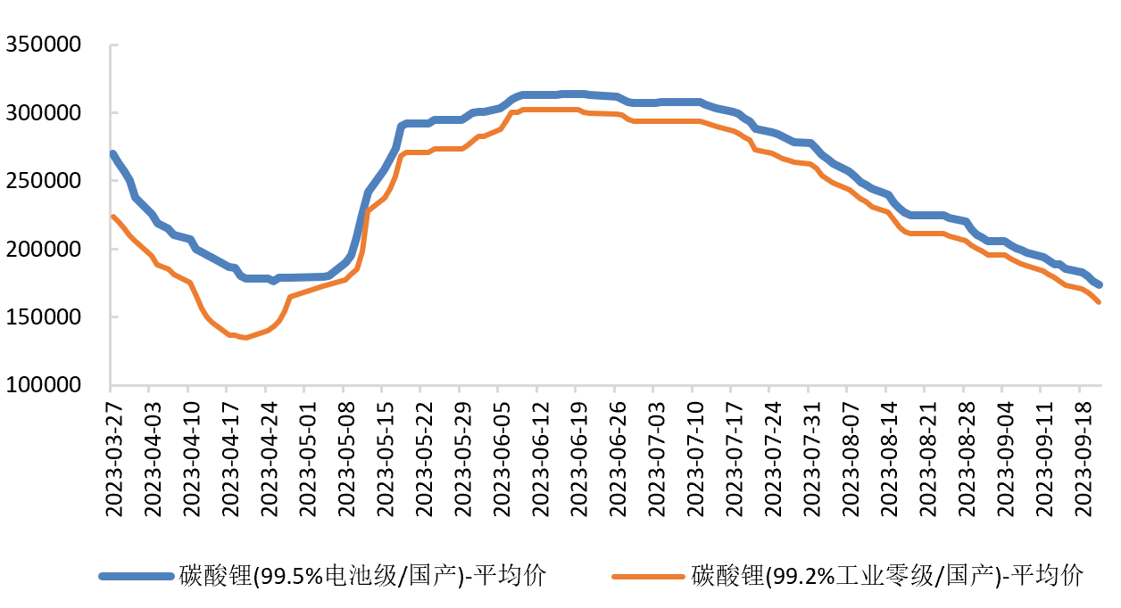
锂市现状：九月现货期货震荡下行
截至9月21日，主力合约2401收盘价159,950元/吨，月度环比下降15.6%。现货价格为173,500元/吨，月度环比下降15.5%，出现意外的旺季不旺，金九银十的旺季预期被证伪。
我们认为造成锂价持续下跌的主要因素在于：1.下游锂电池龙头企业向中游正极材料企业提出压价采购碳酸锂计划，或以客供方式提供碳酸锂，正极材料企业挣取加工费，此举对中游利润产生压缩，并对锂价产生一定程度利空。2.八-九月中游正极材料厂磷酸铁锂、三元材料库存较高，处于货物囤积状态，补库意愿放缓。3.上游矿端报价持续下调，目前大约维持在20万元/吨，成本中枢有所下移。4.供应端锂盐库存压力较大，青海盐湖放货，目前处于供大于求格局。5.需求端中游正极材料月度产量有所下滑，对原料端拉动有限。
元/吨

Slide 5
1. 下游锂电池龙头向中游正极材料企业提出压价结算计划
下游锂电池龙头企业向中游正极材料企业提出压价采购正极材料计划，或以客供方式提供碳酸锂，正极材料企业挣取加工费，此举对中游利润产生压缩，并对锂价产生一定程度利空。
正极材料企业由于受主要原材料锂盐的价格大幅下跌及下游需求放缓影响等原因，上半年亏损较重，下游龙头企业的压价计划对正极材料企业以及锂电产业链利润造成更大压力，迫使锂价中枢不断下移。

Slide 6
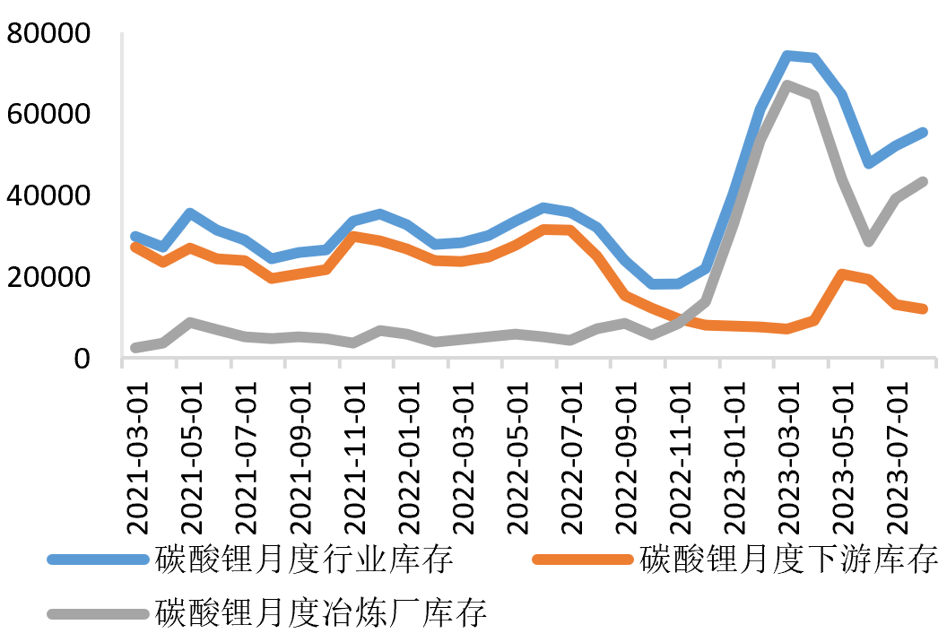
2. 需求端中游正极材料厂磷酸铁锂、三元材料库存处于累库
碳酸锂月度下游库存为12107吨，月度环比下降7.4%。当前中游正极材料企业的碳酸锂原料库存处于持续去库状态，中游正极材料企业产品持续去库，目前多以长单为主，配合单点补库，但随着货物消耗，有进一步补库碳酸锂可能。
吨

Slide 7
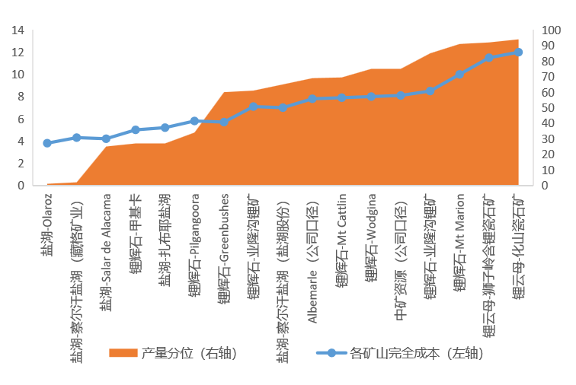
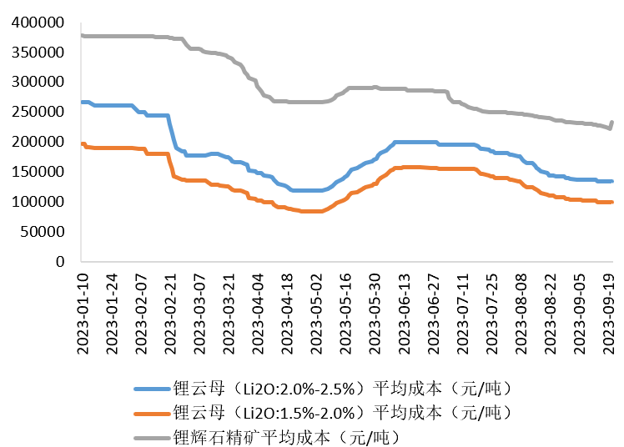
3. 上游矿端报价持续下调，成本端中枢不断下移
成本端锂精矿、锂云母价格持续走低，6%品位锂精矿、1.5-2.0%品位锂云母目前价格分别为3120美元/吨、4750元/吨，周度环比分别下降1.7%、2.0%，澳洲矿山报价约为20万元/吨，国内锂云母外采成本约为9-13万元/吨。
万元/吨
%
元/吨

Slide 8
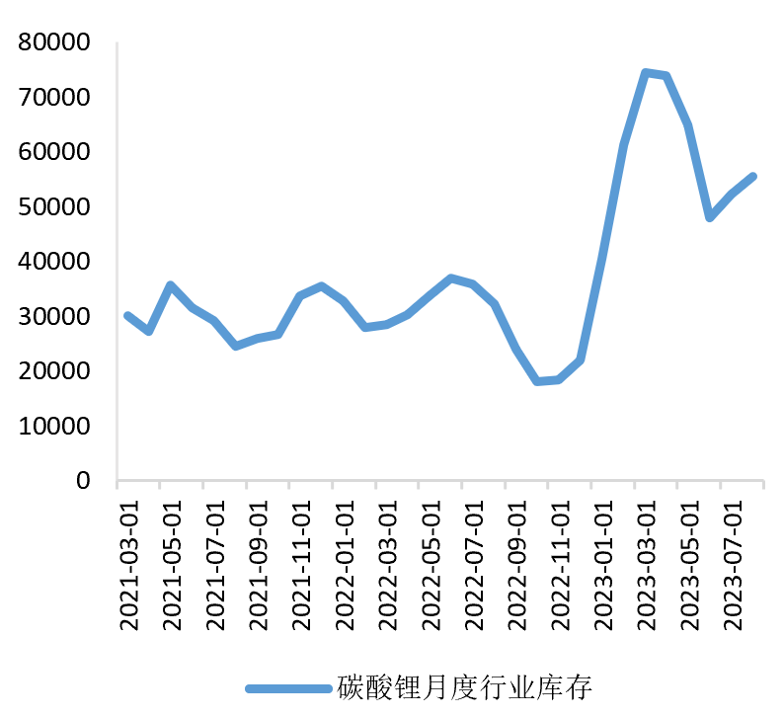
4. 供应端锂盐库存压力较大，目前处于供大于求格局
青海盐湖9月大批量放货，叠加碳酸锂月度行业库存处于较高位置，当前处于供大于求格局，是造成近期锂价下跌的原因之一。
吨

Slide 9
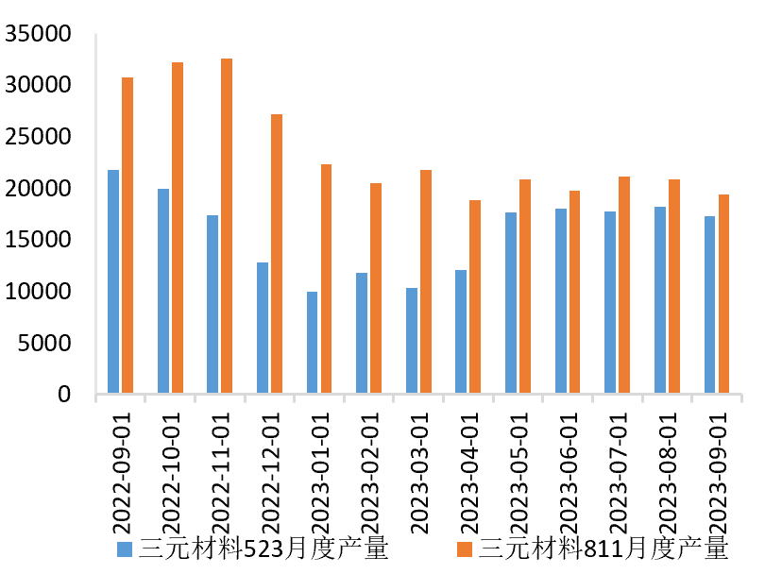
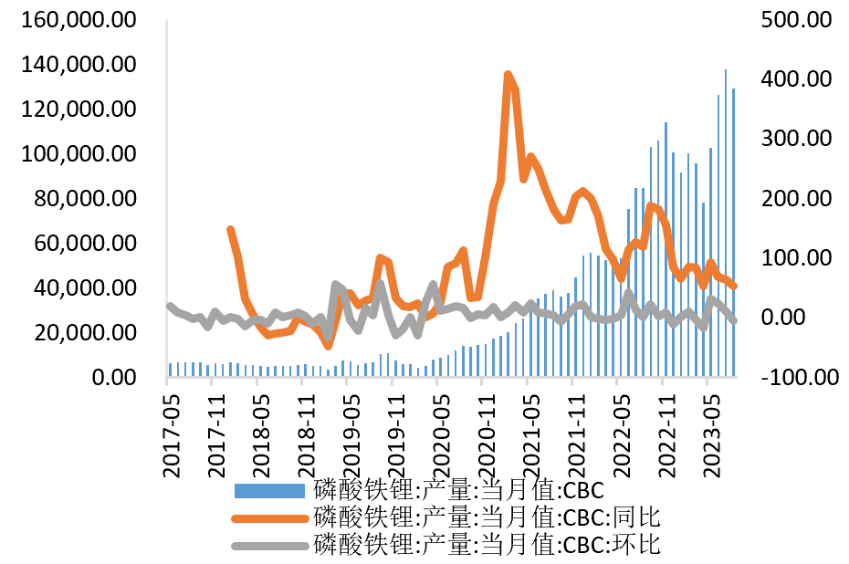
5. 需求端正极材料有所减产
需求端本月磷酸铁锂产量为213200吨，环比增加2.0%，月度开工率减少3%至63%。三元材料523和811本月产量为17130吨、20660吨，环比分别减少3.7%、2.3%。
吨
%
吨

Slide 10
短期及长期观点总结
短期锂价处于供大于求格局，供应端的库存压力是导致碳酸锂价格下行的原因之一，需求端由于电池及电芯厂库存偏高，正极材料厂大批量采购意愿较低，且压价情绪明显。成本端澳洲矿山、国内外采锂云母价格不断下移，分别约为20万元/吨、13万元/吨。终端新能源汽车销售量维稳，但向上传导需要时间，暂时并未对市场树立足够信心。短期仍要关注需求端国庆节前的终端新能源汽车消费节奏、中下游补库数量和节点以及需求端主流企业的采购策略是否改变。
长期锂价或将进一步走弱，全球锂矿全面开花，随着非洲、南美等地区矿端的资源释放，供应端产量释放速度或将大于需求量，仍需关注各国锂矿产量及出口政策。

Slide 11
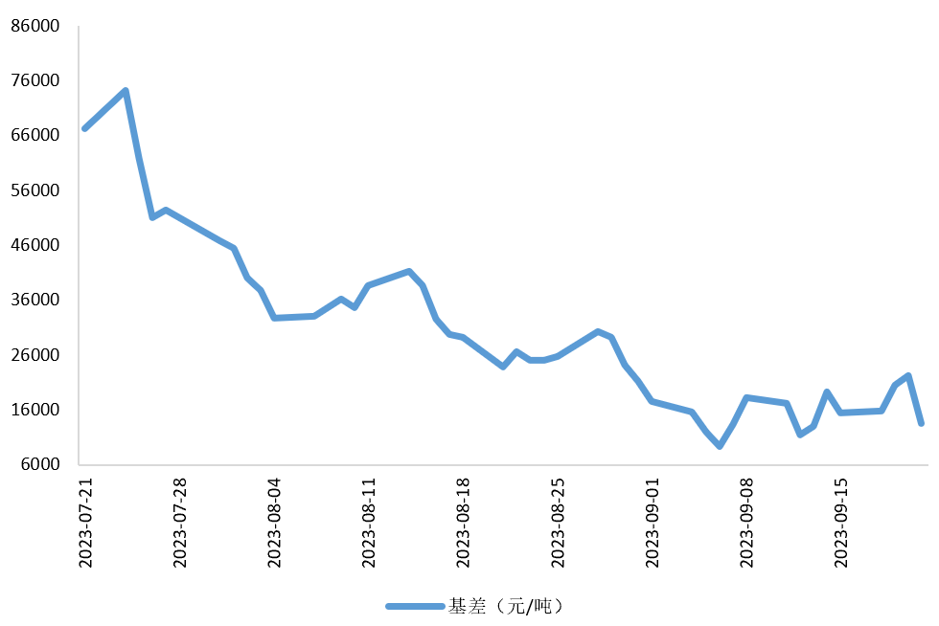
近期基差震荡回落
截至9月21日，现货与主力合约2401基差为13550元/吨。近期基差处于震荡回落走势。
后续基差的变动仍取决于现货价格是否企稳，现货价格的企稳或将带动期货盘面回升；如果现货继续下跌，期货盘面有下行可能，基差或将进一步走弱。
元/吨

Slide 12
长线及四季度观点

Slide 13
从长线看，价格仍然偏弱
从长线看，碳酸锂价格仍然偏弱，主要有以下两个原因：
1. 行业主导龙头企业向正极材料厂以市价的9-9.5折结算碳酸锂或选择客供，压价较为明显。
2. 长期全球锂矿全面开花，随着非洲、南美等地区矿端的资源释放，供应端产量释放速度或将大于需求量，价格或将进一步走弱。
%

Slide 14
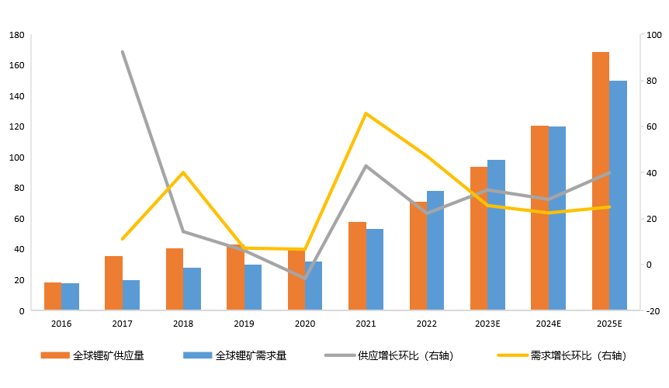
远期供需呈现双增趋势，产量释放或将大于需求量
新能源汽车和动力电池的产销量仍在增长，预计2023/2024/2025年全球动力电池表观碳酸锂需求量分别为101/120/150万吨，环比预测分别为28%/25%/23%。
长期全球锂矿全面开花，随着非洲、南美等地区矿端的资源释放，供应端产量释放速度或将大于需求量，价格或将进一步走弱。
万吨
%

Slide 15
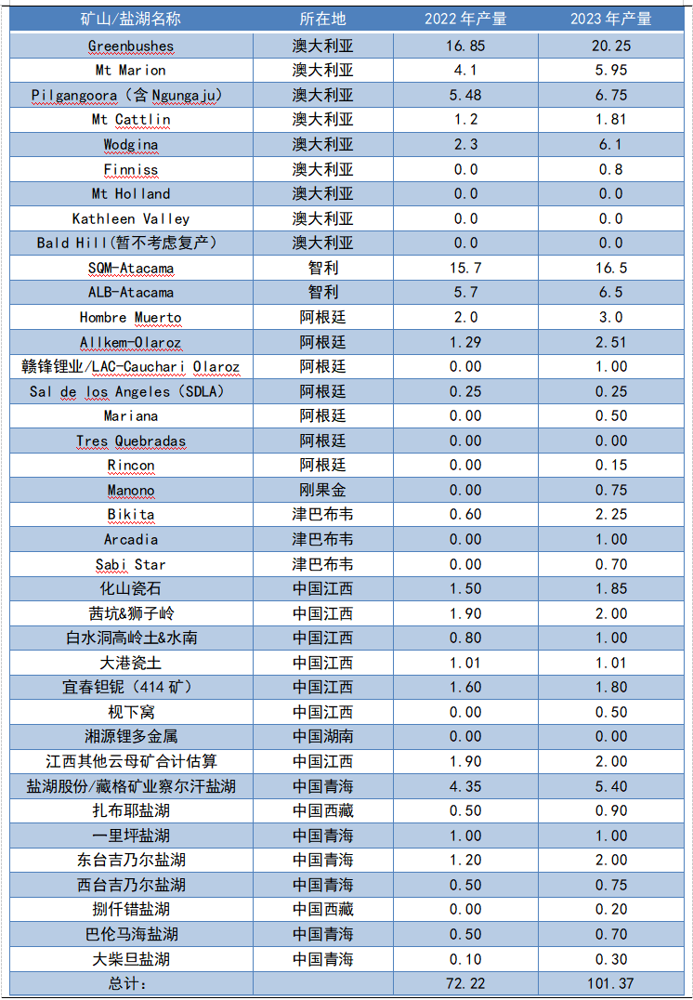
海外多个锂矿项目正在投产中
矿端非洲、南美与中国江西省重点产能陆续增量、投产，且相对传统地区矿山挺价基础不足，矿端释放量与供应多元化是未来数个季度碳酸锂价格变动的核心因素。
年内海外锂矿产量约为77.27万吨LCE，国内产量约为24.1万吨LCE，合计101.37万吨LCE。

Slide 16
四季度价格约为10-14万
四季度价格区间约在10-14万，底部有所支撑，原因在于：
目前工厂尚未点价，贸易商囤货不足，临近交割月有可能供不了货，在持仓较大情况下有逼仓的可能。
国内供应端有所减产，继续下跌有可能出现利润亏损，会导致大面积减产。
海外供应端运输时间超过两个月，Q4进口数量可能不及预期。
需求端虽然一季度是淡季，但是在产业链库存主动去库的背景下，库存已经偏低的状况，是否会出现淡季不淡的情况。
成本端澳矿报价约为20万/吨，国内锂云母外采价格约为13万/吨。

Slide 17
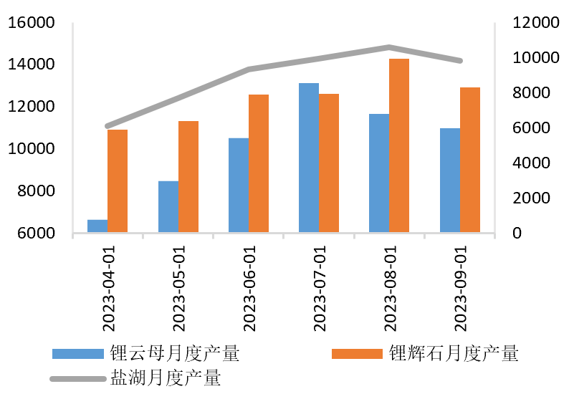
国内供应端已有所减产，继续下跌有可能出现利润亏损
供应端有所减产，继续下跌有可能出现利润亏损，会导致大面积减产。
国内冶炼厂库存水平均不高，云母产区库存低于行业平均水平，盐湖产区9月处于去库状态，锂辉石因锂盐价格跌幅快于矿价导致成本倒挂，冶炼厂买矿意愿明显下降，预计四季度国内冶炼厂原料相对紧张。
吨
吨
吨

Slide 18
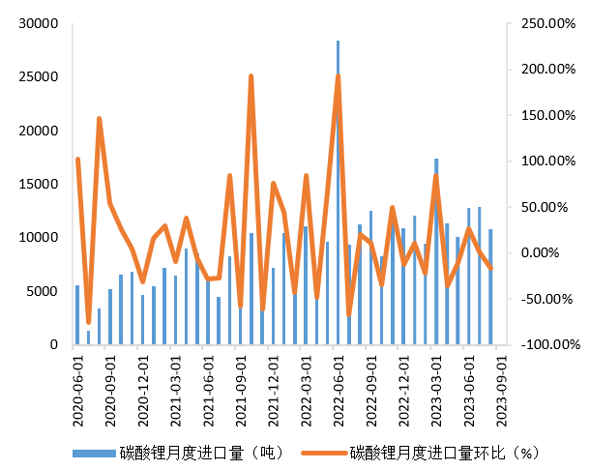
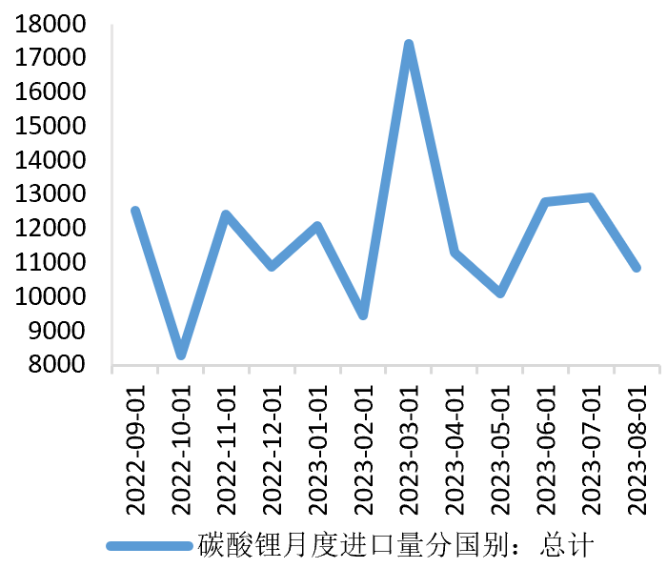
海外供应端Q4进口数量可能不及预期
碳酸锂月度进口量为10843吨，环比下降16%。
海外运输时间超过两个月，Q4进口数量可能不及预期。
吨
吨
吨

Slide 19
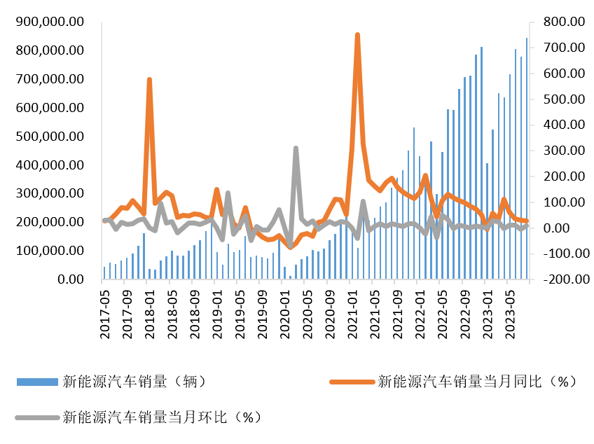
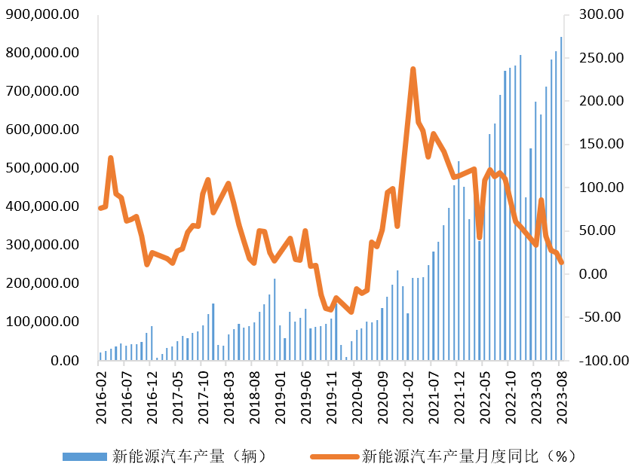
需求端是否会出现淡季不淡的情况
8月新能源汽车产量、销量分别为800,000辆、846,000辆，环比分别增加6.38%、8.46%。多数新能源车企交付稳定，部分车企比如小鹏受到新车型放量等因素影响，交付变动好于市场平均水平。整体新能源汽车市场产销量维稳，但向上游传导需一定时间。现阶段，新能源汽车因基数扩大和产业链中下游的低库存，Q4-明年Q1的实际需求可能比预期的要乐观。
辆
%
万辆
%

Slide 20
四季度价格约为10-14万
综合来看，四季度上游供应端降幅和需求的变动的差额决定盘面的后续走势，有可能出现淡季不淡的情况或者淡季真淡的情况。

Slide 21
感谢聆听
研究咨询部
2023.09

